Slide 1

Välkommen til
KLIMATTOPPMÖTE
Durban, Sydafrika 2011
Klarar NI att lösa världens klimatutmaningar?
Notes:
1
Välkommen till klimattoppmöte i skolan!

Slide 2
Världen står inför historiens kanske största utmaning:
GLOBAL UPPVÄRMNING
Notes:
2
Världen står inför historiens kanske största utmaning: GLOBAL UPPVÄRMNING

Slide 3

Ingen enighet
UTSLÄPPEN FORTSÄTTER
Notes:
År efter år träffas världens ledare för att hitta en lösning på klimatproblemet. Tyvärr har de inte lyckats enas om ett gemensamt avtal och världens utsläpp av växthusgaser fortsätter att öka.

Slide 4
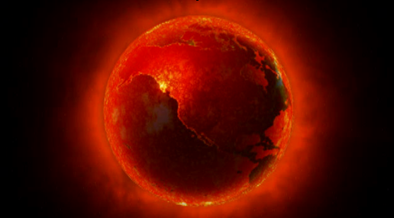
Det varmaste året
Notes:
2010 var det varmaste året som någonsin uppmätts globalt.
(källa: http://met.no/?module=Articles;action=Article.publicShow;ID=7576)

Slide 5
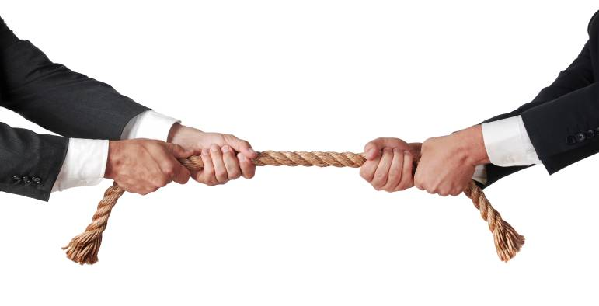
Durban 2011
Notes:
I staden Durban i Sydafrika träffas världens ledare igen i december 2011 för att enas om en gemensam klimatstrategi.

Slide 6

Nu är det upp till ER att hitta en lösning !!
Notes:
6
Nu är det upp till ER att hitta en lösning på klimatutmaningarna!

Slide 7
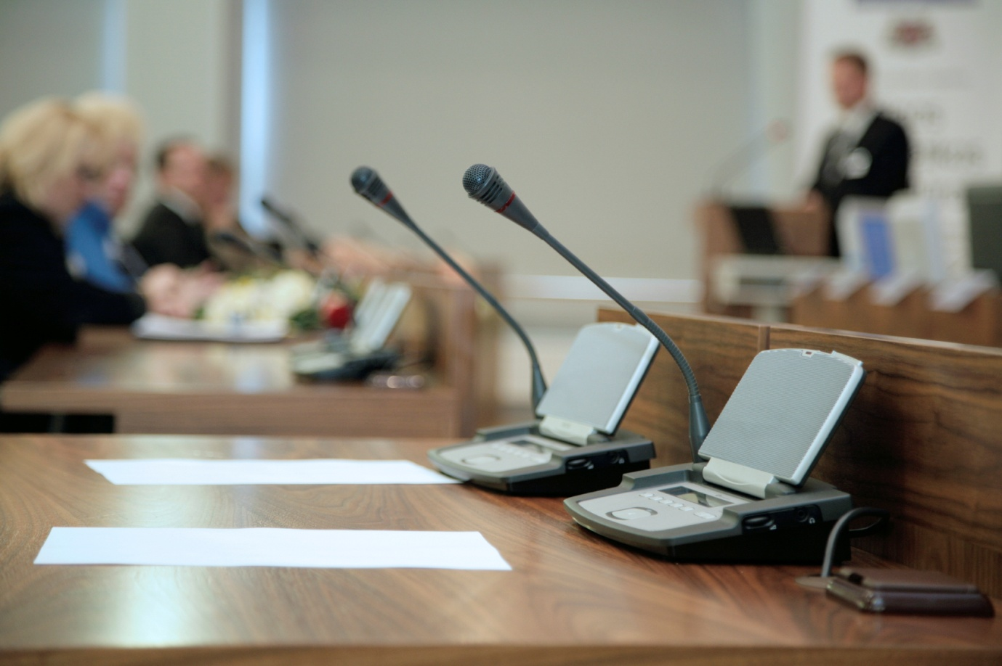
Vem deltar?
Klimatoppmøte i skolen
Notes:
7
Vem deltar i Klimattoppmötet i skolan?

Slide 8


INDUSTRILÄNDER
God ekonomi och hög levnadstandard
USA
Sverige
Notes:
8
Industriländer är rika länder med hög levnadsstandard. Dessa länder har stått för den största delen av klimatutsläppen hittills i historien. På Klimattoppmötet i skolan deltar:
USA som är ett av länderna i världen med högst koldioxidutsläpp per person
Sverige deltar också och har höga CO2 utsläpp per person.

Slide 9

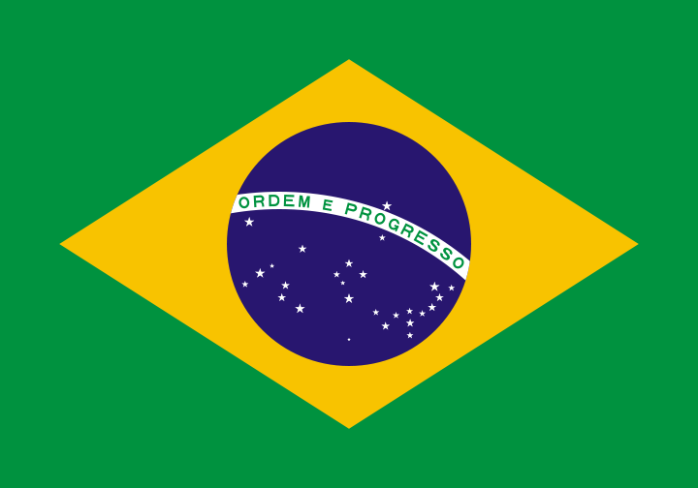
ÖVERGÅNGSLÄNDER
Snabbt växande ekonomi och ökande utsläpp
Kina
Brasilien
Notes:
9
Övergångsland är en beteckning på relativt fattiga länder med låg levnadsstandard. Övergångsländerna har under de senaste åren upplevt en kraftig tillväxt, både ekonomiskt och vad gäller utsläpp av växthusgaser.
På Klimattoppmöte i skolan deltar:
Kina som har en stark ekonomisk tillväxt. Kina har mer än en miljard invånare och är det land i världens som släpper ut mest växthusgaser.
Brasil är ett fattigt land som har upplevt stark ekonomisk tillväxt och har ökande utsläpp av växthusgaser.

Slide 10


UTVECKLINGSLÄNDER
  Fattiga länder med låga utsläpp
Maldiverna
Moçambique
Notes:
10
Utvecklingsländer är de fattigaste länderna med låg levnadsstandard. Dessa länder bidrar med en mycket liten del av de globala utstläppen av växthusgaser.
De är ofta utsatta för naturkatastrofer och klimatförändringar påverkar dem därför direkt.
På Klimattoppmöte i skolan deltar:
Maldiverna, som är en fattig ö-stat som riskerar att försvinna i havet.
Moçambique, som är ett fattigt land med låga CO2 utsläpp och som också hotas av stigande vattennivåer i havet.

Slide 11


ORGANISATIONER
Greenpeace
Oljeindustrin
Notes:
11
Förutom länder deltar också organisationer. Organisationerna har inte rösträtt men försöker att påverka övriga deltagare till att rösta i linje med det organisationen står för. På Klimattoppmöte i skolan deltar.
Greenpeace, som är en miljöorganisation som arbetar för att bevara miljön, och ...
Oljeindustrin, som representerer oljebolag som till exempel Statoil, Hydro och Shell.

Slide 12

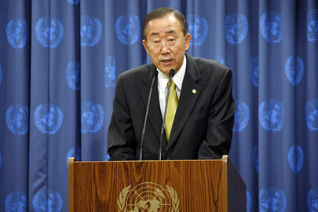
FNs generalsekreterare
  Mötesledare
UN Photo/Paulo Filgueiras
Ban Ki-moon
Lärare
Notes:
12
FNs generalsekreterare hade tyvärr inte möjlighet att delta idag, men han har fått en väldigt bra vikarie: Din lärare.
FNs generalsekreteraer leder förhandlingen under Klimattoppmöte i skolan.

Slide 13
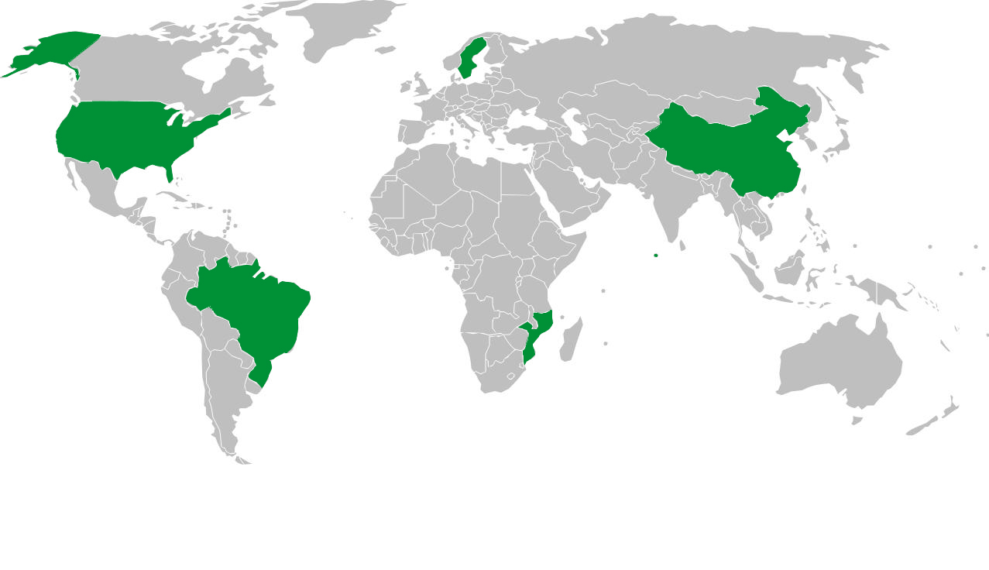
Sverige
USA
Kina
Maldiverna
Brasilien
Moçambique
Notes:
FN står för "Förenta Nationerna" och är en internationell organisation med 192 medlemsländer. Det är genom denna organisation som världens länder möts för att försöka hitta lösningar på klimatutmaningarna.
Här ser vi på kartan var länderna ligger som är representerade här idag:
USA
Brasiien
Sverige
Moçambique
Maldiverna, som är en liten ö-stat i Asien
Kina

Slide 14
VAD ÄR EGENTLIGEN
GLOBAL UPPVÄRMNING??
Notes:
14
Innan vi börjar - vad är egentligen global uppvärmning?

Slide 15
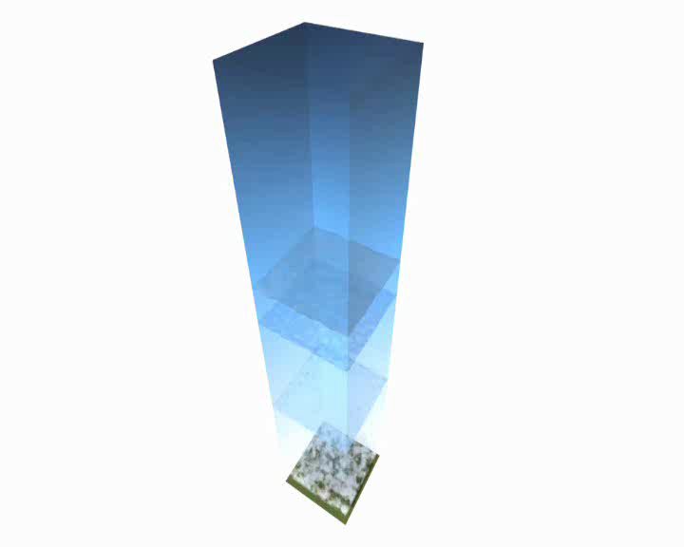
Växthuseffekten!
Klimaklok – Storm Weather Center AS
Miljøverndepartementet
Notes:
15
Växthuseffekten är ett naturligt fenomen som hjälper till att reglera jordens temperatur.
Jordens temperatur beror på en balans mellan den energi som kommer från solen och den energi som strålar ut från atmosfären. En del av solstrålningen reflekteras tillbaka från marken och molnen och lämnar jorden. I ett växthus släpper glaset igenom den kortvågiga strålningen från solen, medan den långvågiga värmestrålningen inifrån växthuset tas upp av glaset. På ett liknande sätt släpper atmosfären igenom den kortvågiga strålningen från solen, medan en stor del av den långvågiga värmestrålningen från jorden tas upp av växthusgaserna i atmosfären.
Energin som tas upp av växthusgaserna sänds sedan ut åt alla håll och en del kommer tillbaka till jorden. Detta skapar en växthuseffekt.

Slide 16
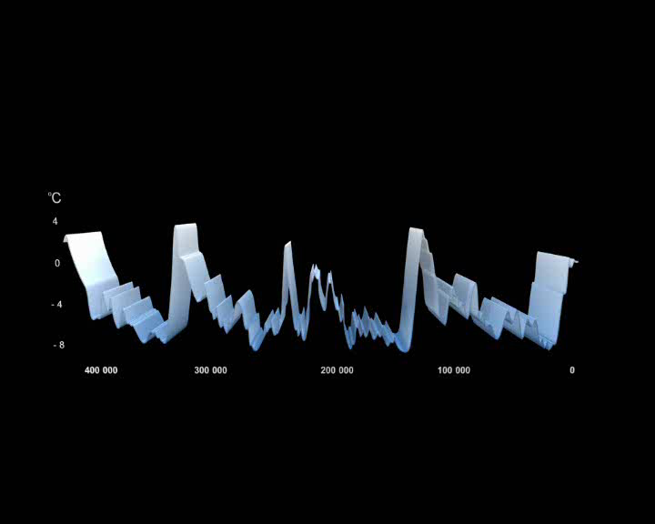
Temperatur och CO2 i atmosfären
Klimaklok – Storm Weather Center AS,
Miljøverndepartementet
Notes:
16
Studerar vi historiska data över istiderna så ser vi att mängden växthusgaser i atmosfären har följt de stora klimatväxlingarna. Den röda bl blå linjen visar temperaturen de senaste 800 000 åren och den röda visar växthusgaserna under samma tid. Graferna visar att det finns ett nära samband mellan temperatur och koldioxid i atmosfären.
De senaste hundra åren har temperaturen ökat med en grad.
(Cicero)

Slide 17
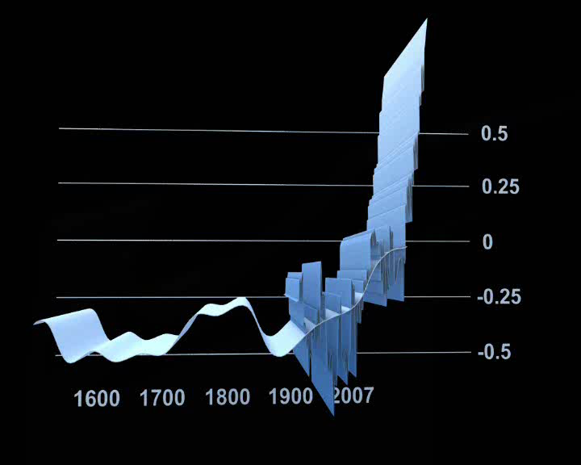
Utsläppen fortsätter att öka
Klimaklok – Storm Weather Center AS,
Miljøverndepartementet
Notes:
17
År 2009 fanns det 387 ppm (parts per million - miljondelar) CO2 i atmosfären. Så mycket CO2 har det inte funnits i atomsfären på minst 400 000 år. Troligen är det flera miljoner år sedan sist. Utsläppen skylls på utsläpp som har orsakats av människan och har lett till en förstärkt växthusefekt.
Om vi fortsätter att släppa ut lika mycket växthusgaser som vi gör idag så kommer det år 2050 att vara 530 ppm växthusgaser i atmosfären - något som kommer att medföra ett radikalt annorlunda klimat än det vi har idag.
(Cicero).

Slide 18
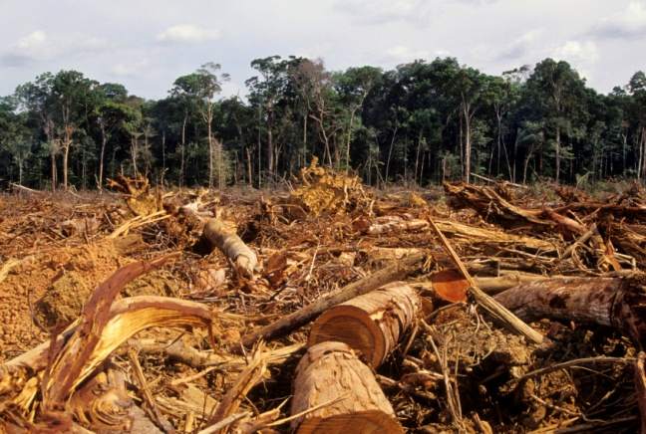
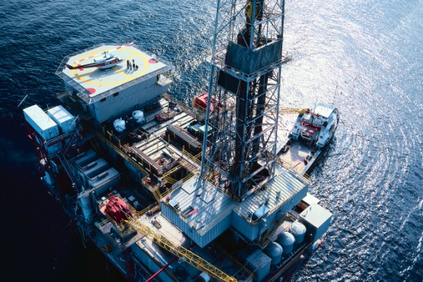
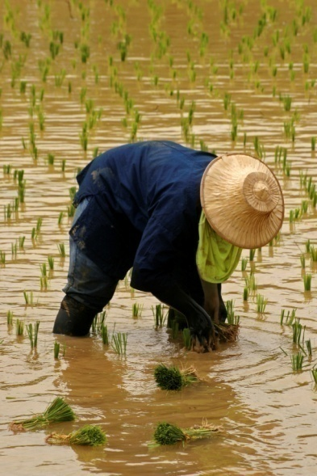
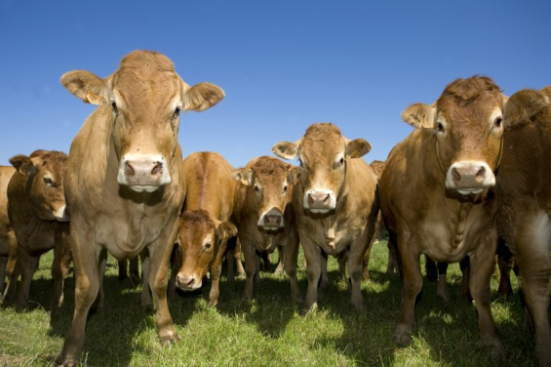
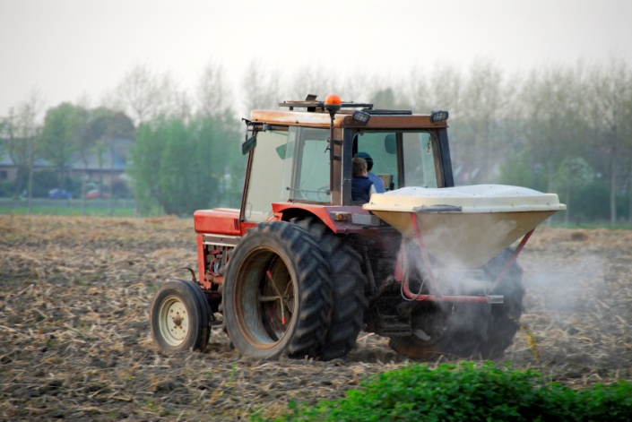
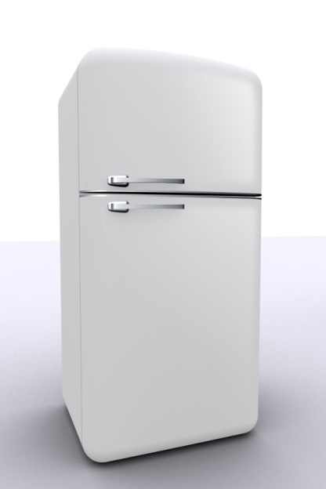
Människor bidrar
CO₂
Metan
Lustgas
Freoner
Notes:
18
Växthusgaser finns naturligt på jorden och i atmosfären, men människorna bidrar till en obalans (?) som leder till en global uppvärmning.
Det viktigaste växthusgaserna är CO2, från bl.a. avskogning och fossila drivmedel.
Metan från djurhållning, risodlingar och soptippar.
Lustgas från bl.a. produktion och användning av mineralgödsel som innehåller kväve.
Freoner - konstgjort framställda fluorhaltiga gaser som används bl.a. i kylskåp.

Slide 19
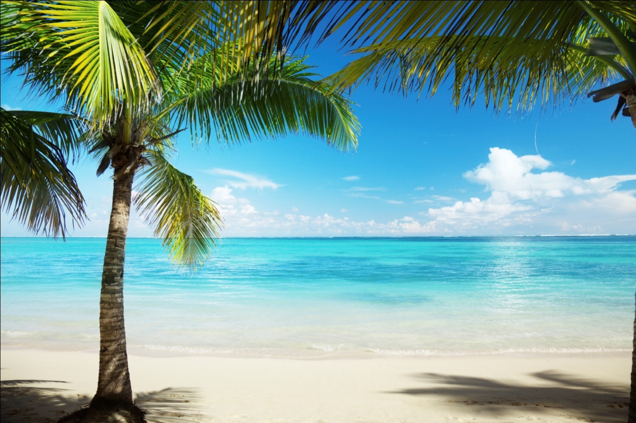
Lite varmare - än sen då?
Notes:
19
Vad spelar det för roll om det blir lite varmare?
Vilken effekt har en global uppvärming för jorden och människorna?

Slide 20
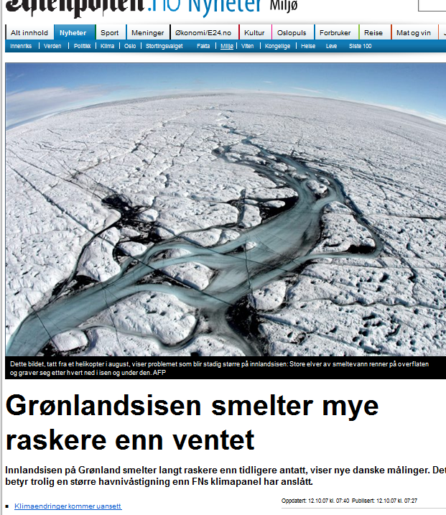
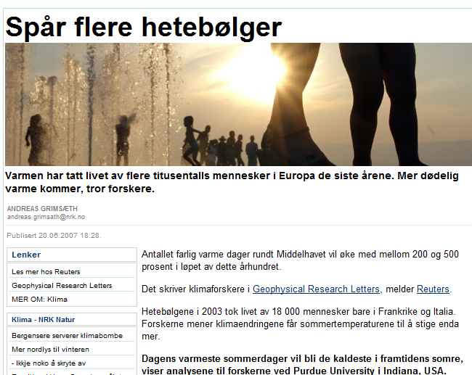
2°
Yr, Aftenposten
Notes:
20
I dag är temperaturen nästan en hel grad högre än den var för hundra år sedan. Om temperaturen blir två grader högre kommer klimatförändringarna att få drastiska konsekvenser:
Torkan kommer att bli mer utbredd och miljoner av människor kommer att drabbas av en allt större vattenbrist.
Europa kommer att uppleva värmeböljor
Det kommer att bli fler översvämningar och oväder.
Grönlandsisten kommer efterhand att försvinna.
Över 30% av de nu levande arterna kan komma att bli utrotade.

Slide 21
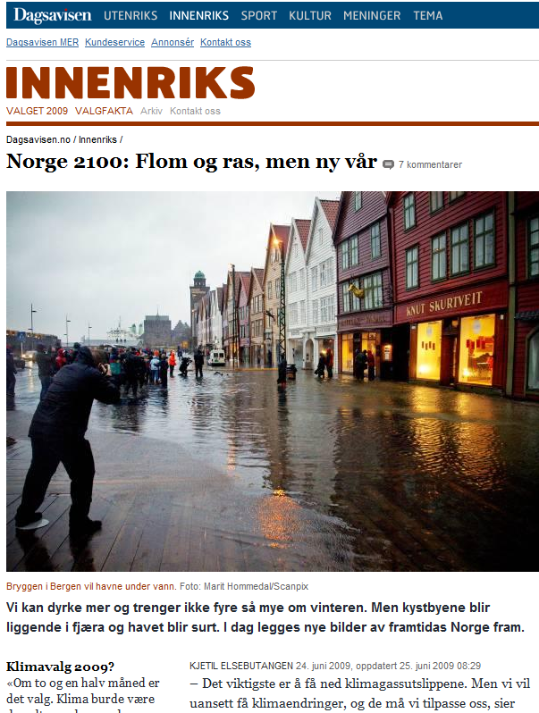
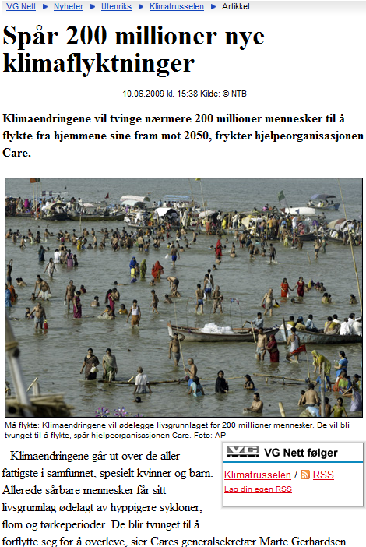
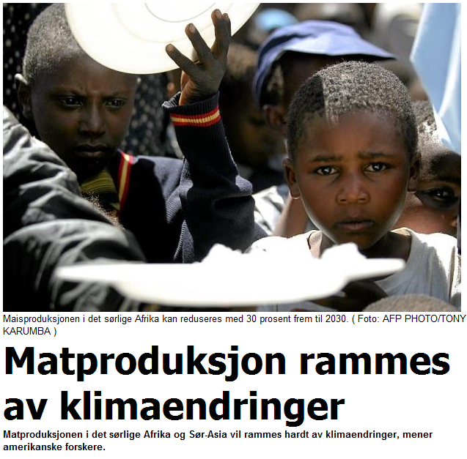
4°
VG, Aftenposten, Dagsavisen
Notes:
21
Om vi fortsätter att släppa ut lika mycket växthusgaser som vi gör idag så kommer världen att bli 4 grader varmare.
Den stigande temperaturer kan leda till att temperaturen går upp till 48° på sommaren i Schweiz och att alperna kommer att vara snö- och isfira.
Havsnivån kommer att stiga och flera öriken kommer att försvinna i havet.
Det kommer att blir mer torka och mer utbredd brist på vatten och mat.
Tillsammans kan dessa effekter bidra till miljontals klimatflyktingar över världen.
(WWV/IPCC)

Slide 22
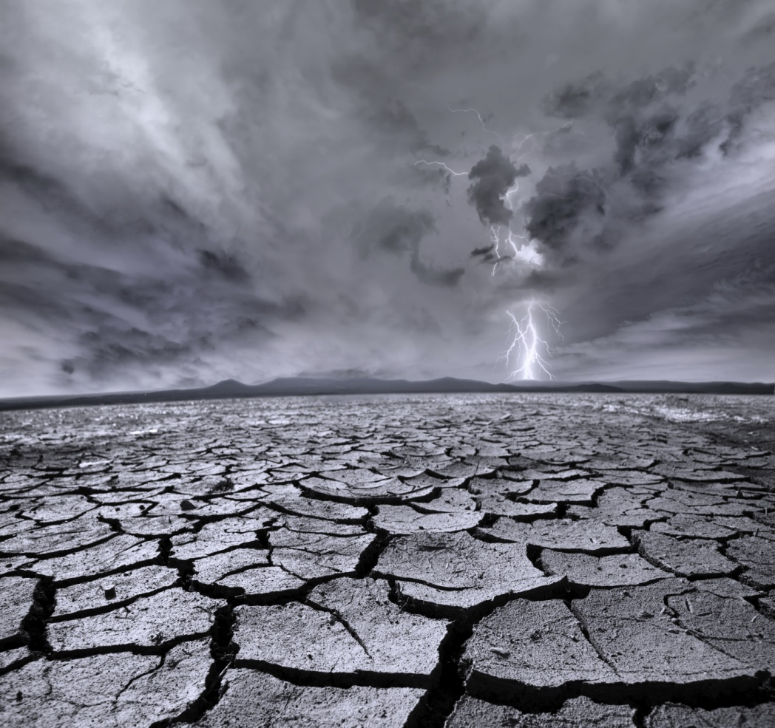
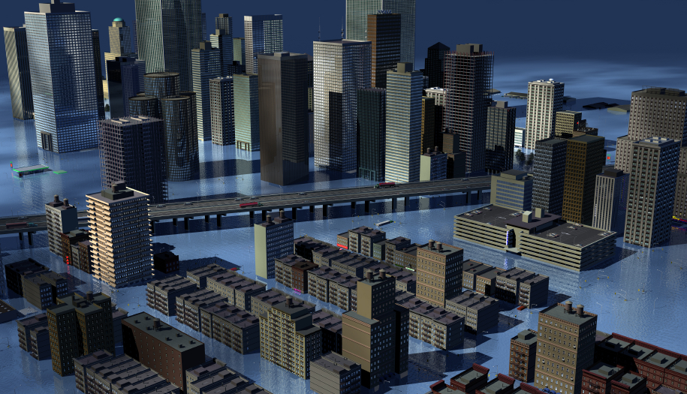
6°
Istockphoto
Notes:
22
Lyckligtvis är det osannolikt att den globala uppvärmningen kommer att bli så stor som 6 grader. Om det ändå sker är det stor osäkerhet kring vilka effekter detta kommer att ha. Forskare anser att:
Jorden kommer inte längre att vara sådan vi känner den idag.
Regnskogen kommer att vara borta, och i några fall ha förvandlats till öken.
Havsnivån kommer att skapa allvarliga problem för miljonstäder som New York, London och Tokyo
Betydande utrotning av nu levande arter - matproduktionen kommer att falla kraftigt.
(WWV)

Slide 23
2°-målet
Överkomligt att anpassa sig till
Max 450 ppm CO2e
25-40% reduktion före 2020
Notes:
23
På klimattoppmötet 2010 enades länderna om att den globala uppvärmningen måste begränsas till max 2 grader. Detta kallas 2-gradersmålet.
En temperaturökning upp till 2 grader kommer att få allvarliga effekter, men kommer troligen att vara överkomligt ekonomiskt, socialt och miljömässigt.
För att hålla temperaturökningen under två grader måste mängden växthusgaser i atmofären begränsas till 450 ppm CO2-ekvivalenter.
För att uppnå detta menar FNs klimatpanel att industriländer måste reducera sina utsläpp med 25-40% före år 2020.

Slide 24

Osäkerhet?
Osäkerhet om framtida klimatförändringar
FNs klimatpanel (IPCC):
  Det är mycket sannolikt (mer än 90 % säkert) att huvuddelen av uppvärmningen sedan 1950 beror på människans utsläpp av växthusgaser
Notes:
24
Det finns osäkerheter i all forskning. I klimatforskningen är osäkerheten speciellt knuten till hur utsläppen av växthusgaser kommer att påverka framtidens miljö.
Andra saker är forskarna mer säkra på. FNs klimatpanel har kommit fram till att det är mer än 90% säkert att människorna bidrar till den globala uppvärmningen. FNs klimatpanel består av forskare från hela världen och är den ledande källan till kunskap om klimatet.

Slide 25
CO₂-utsläpp per land
%av verdens CO₂-utslipp
Kilde: United Nations Millennium Development Goals Indicators 2006
Notes:
Detta är en översikt över utsläppen av växthusgaser i de länder som deltar i Klimattoppmöte i skolan.
Kina står för hela 21,5 % av världens utsläpp
USA kommer strax efter
Brasilien och Sverige ge har jämförelsevis låga utsläpp och
Moçambique och Maldiverna står för mindre än 0,1 % av världens utsläpp
(FNs klimapanel, http://en.wikipedia.org/wiki/List_of_countries_by_carbon_dioxide_emissions)

Slide 26
CO₂-utsläpp per person
Ton CO₂
Kilde: United Nations Millennium Development Goals Indicators 2006
Notes:
26
Hvis du regner Om man i stället tittar på utsläpp per person ser grafen annorlunda ut.
USA slipper ut mest per person medan Sverige tar en klar andraplats av länderne som deltar i Klimattoppmötet.
Kina, som är det land i världen som har de största utsläppen av växthusgaser, kommer ganska långt ner på listan när vi fördelar utsläppen på alla invånare.
Moçambique ligger på botten av listan, med mycket låga utsläpp per person.
Kina, som er verdens største utslipper, kommer ganske langt ned på lista når vi deler utslippene på alle innbyggerne
Mosambik ligger på bunnen av lista med meget lave utslipp per person

Slide 27
CO₂-utslipp per person
Ton CO₂
Kilde: United Nations Millennium Development Goals Indicators 2006
Notes:
27
Den blå strecket är det genomsnittliga utsläppet i världen per person (6,3 ton). USA som släpper ut mest växthusgaser per person och ligger långt över medelvärdet. Sverige ligger i närheten av medelvärdet. ((Hur kommer det sig?))

Slide 28
CO₂-utslipp per person
Ton CO₂
K älla: United Nations Millennium Development Goals Indicators 2006
Notes:
Den röda linjen visar genomsnittligt CO₂ utsläpp per person i världen om vi skall kunna uppnå 2-gradersmålet! I genomsnitt kan varje person släppa ut ett ton CO₂ – det ligger betydligt under dagens nivå!
(Källa:Teknologirådet 2009: ”’Plan B’- verdiskaping for lavutslippsøkonomien” Rapport 2: 2009)

Slide 29

Kyoto-avtalet 1997
184 länder har skrivit under
Rika land gör störst nedskärningar;
”gemensamt, men differentierat ansvar”
Notes:
29
1997 möttes världens ledare i Kyoto i Japan för att hitta en lösning på klimatproblemet.
Ländernas enades om ett avtal som 184 länder har skrivit under.
Även om många länder har undertecknat Kyoto-avtalet är det bara de rika länderna som måste begränsa utsläppen.
Alla har ett ansvar, men det tyngsta ansvaret vilar på de rika länderna. Detta kallas ofta "Gemensamt men differentierat ansvar"
(UNFCC)

Slide 30
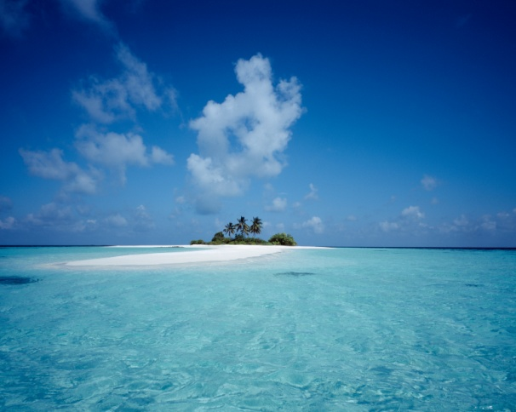
Citat från Kyoto
“Maldiverna är en av världens minsta stater. Vi har inte möjlighet att förändra världen. Men vad ni gör eller inte gör kommer att vara avgörande för mitt folks öde. Det kan också förändra världens framtid.”
H.E. Maumoon Abdul Gayoom (Maldivene),
4. december 1997, Kyoto, Japan (COP 3)
Notes:
30
I Kyoto 1997 sa Maldivernas president att:
Maldiverna är en av världens minsta stater. Vi har inte möjlighet att förändra världen. Men vad ni gör eller inte gör kommer att vara avgörande för mitt folks öde. Det kan också förändra världens framtid.
Klimattoppmötena är helt avgörande för att hitta lösningar på de globala klimatutmaningarna. Att världen hittar en lösning är livsviktigt för varje land och för varje enskild människa i landet.

Slide 31
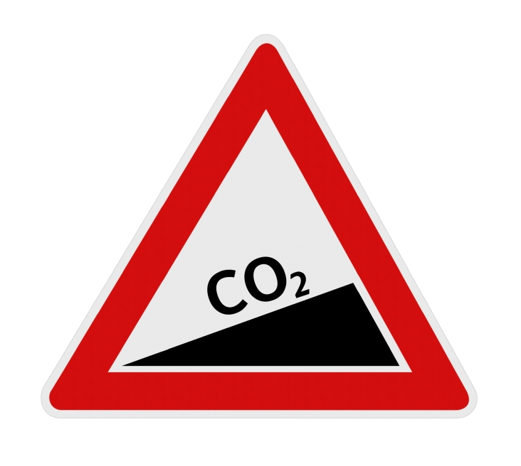
Notes:
31
Kyoto-avtalet löper ut 2012, men de globala utsläppen fortsätter att öka. Det är bråttom att få till stånd ett nytt avtal.

Slide 32

Köpenhamn 2009
Enighet om att arbeta för ett nytt avtal
Rik mot fattig
Notes:
32
I december 2009 träffades världens ledare i Köpenhamn för att försöka enas om ett nytt klimatavtal.
Tyvärr klarade de inte att komma överens. De rika och de fattiga länderna kunde inte enas om vem som skulle skär hur mycket och hur mycket stöd de fattiga länderna skulle få för att begränsa sina utsläpp.

Slide 33

Cancun 2010
2°-målet
Klimatfond
Ingen enighet om fördelning av nedskärningarna
Foto: UN COP 16
Notes:
33
Året efter, i Cancun i Mexico, kom länderna överens om en slutdeklaration.
Länderna enades om att begränsa den globala uppvärmningen till under 2 grader.
Det bestämdes också att det skall upprättas en fond som skall bidra till att finansiera klimat-initiativ i fattiga länder.
Det finns fortfarande inte något avtal om vem som skall skära ned hur mycket - eller hur mycket de olika länderna skall bidra med till klimatfonden.

Slide 34

Durban 2011
Hur stora skall nedskärningarna vara?
Hur mycket skall olika länder skära ned?
Vem skall betala?
Foto: UN COP 17
Notes:
Förhandlingarna fortsätter i december i Durban i Sydafrika.
Toppledarna skall försöka enas om hur mycket utsläppen skall skäras ned och hur mycket varje enskilt land skall skära ned sina utsläpp.
De ska också bestämma hur mycket de olika länderna skall bidra med för att hjälpa de fattiga länderna.

Slide 35

Gemensamt, men differentierat ansvar
  VEM skall skära ner HUR mycket?
Notes:
35
De flesta länder är överens om att de rika länderna måste ta på sig ansvar för att reducera utsläppen.
De stora frågorna är: Vem skall skära ned och hur mycket?

Slide 36

Industriländer
Kostnader
Utsläppsvanor
Industrin flyttar
Notes:
De flesta rika länder är villiga att begränsa sina utsläpp. Men det kostar pengar att utveckla grön teknologi och starta projekt för att skära ned utsläpp. Dessutom är många politiker oroliga för att invånarna inte är beredda att ändra sina utsläppsvanor.
En del industrier är också oroliga för att industrin skall flytta till länder som inte har så stränga krav på nedskärningar av utsläppen - där fossil energi och utsläpp inte kostar lika mycket. Om USA ålägger ett företag stränga utsläppsrestriktioner så riskerar de att företaget flyttar till ett land som inte behöver skära ned sina utsläpp.

Slide 37

Övergångs- och utvecklingsländer
Hävdar att industriländer har huvudansvaret
Har begränsede resurser
Notes:
De fattiga länderna hävdar att det är de rika länderna som måste ta huvudansvaret för att reducera utsläppen, eftersom det är de som har orsakat den globala uppvärmningen.
De fattiga länderna har dessutom begränsade resurser för att reducera utsläppen.

Slide 38
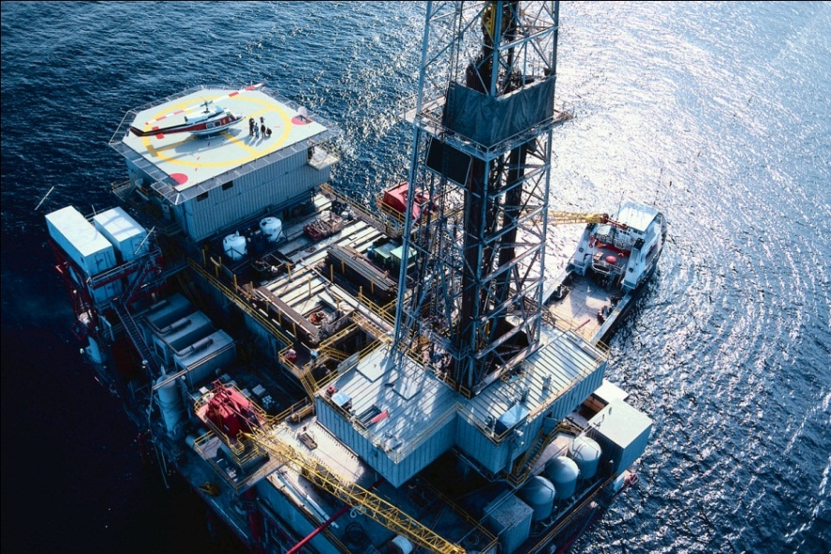
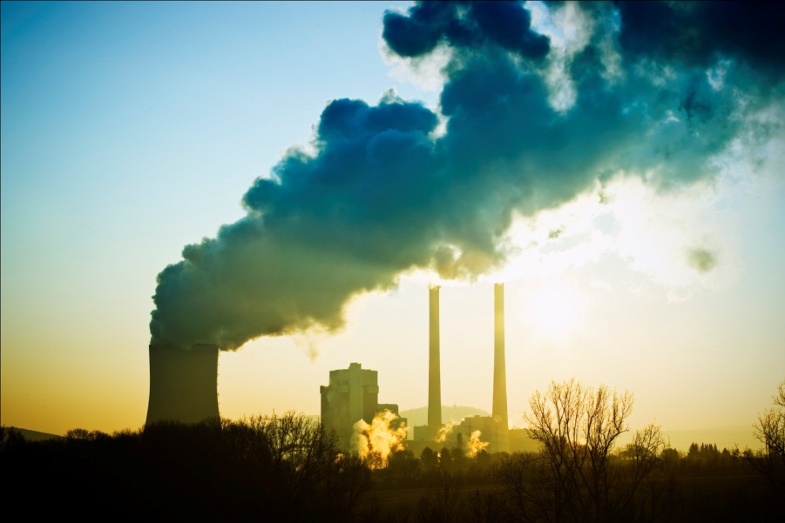
Energiproduktion
25 %
Notes:
Energi er en stor kilde til klimagassutslipp, og er derfor spesielt viktig at vi finner gode løsninger her.
Produksjon av energi står for 25 % av alle klimagassutslipp. Energiproduksjon fra fossile energikilder som kull, olje og gass utgjør mesteparten av dette.
(Kilde: Cicero, http://www.cicero.uio.no/webnews/index.aspx?id=11304&lang=no)

Slide 39
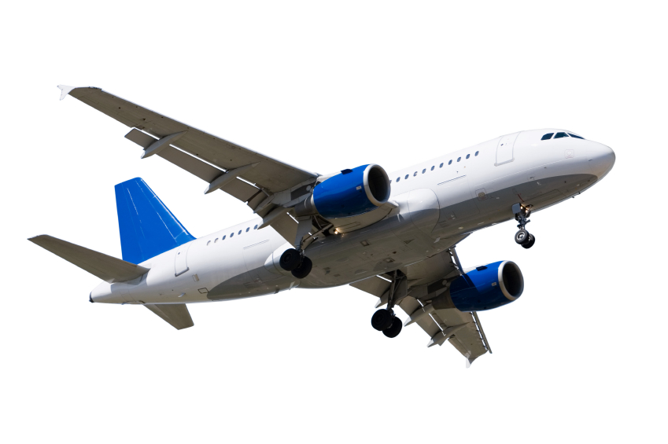
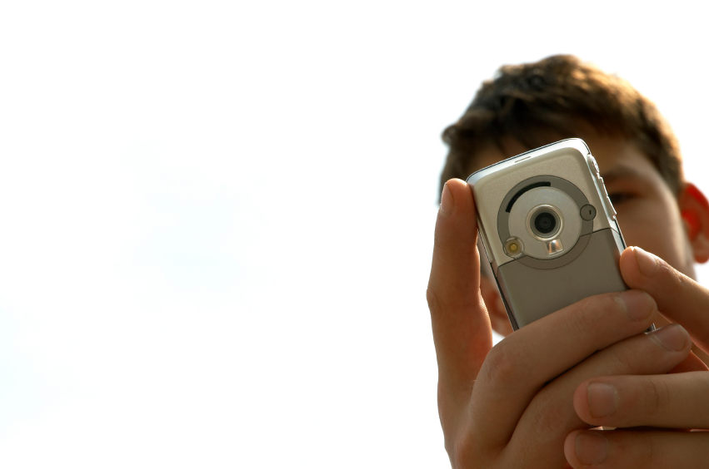

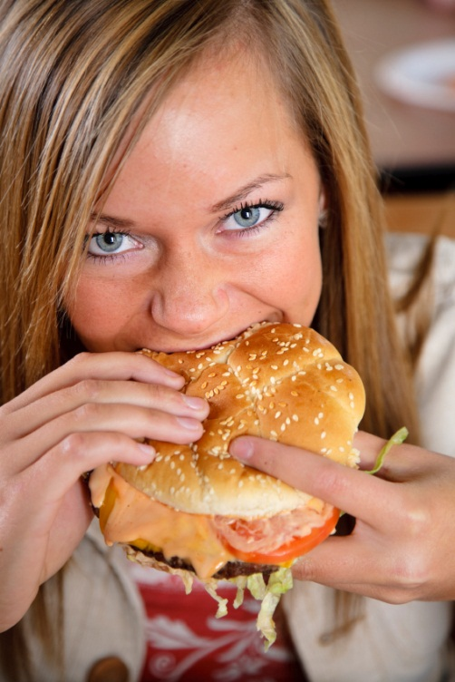
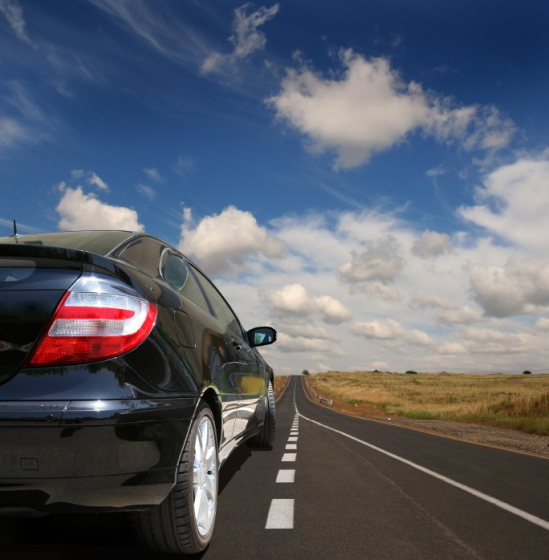
Utsläpp från energianvändning
Notes:
39
Vår användning av energi leder också till utsläpp av växthusgaser, bland annat genom utsläpp från bilar och flyg och produktion av mat och produkter som din mobiltelefon. En del av strömmen som du använder bl.a. för att ladda upp din dator kommer från fossila källor som bidrar till utsläpp av växthusgaser.
Vägtransporter står för 10% av de globala utsläppen. Och Industrin som tillverkar de produkter om material vi andvänder i vardagen står för 15%.
(Källa: World Resources Institute, 2005)

Slide 40
Utsläppen måste ned
Notes:
Utsläppen från produktion och användning av energi måste ned.

Slide 41
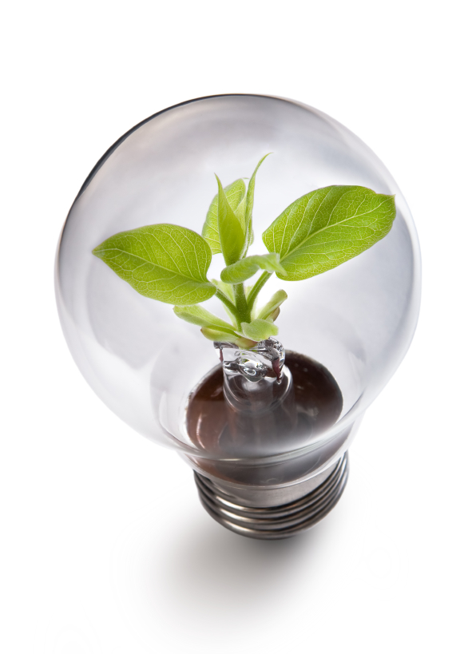
Grön teknologi
Förnybar energiproduktion
Energieffektivisering
Teknologi för rening
Notes:
För att reducera utsläpp från energi kan vi använda det som kallas "Grön teknologi". Det kan vara vindkraftverk eller solceller som producerar förnybar energi, energisnåla glödlampor eller annan teknologi som bidrar till energieffektivisering, teknik för att rena avgaser från vid kolkraftsproduktion eller andra utsläpp.

Slide 42
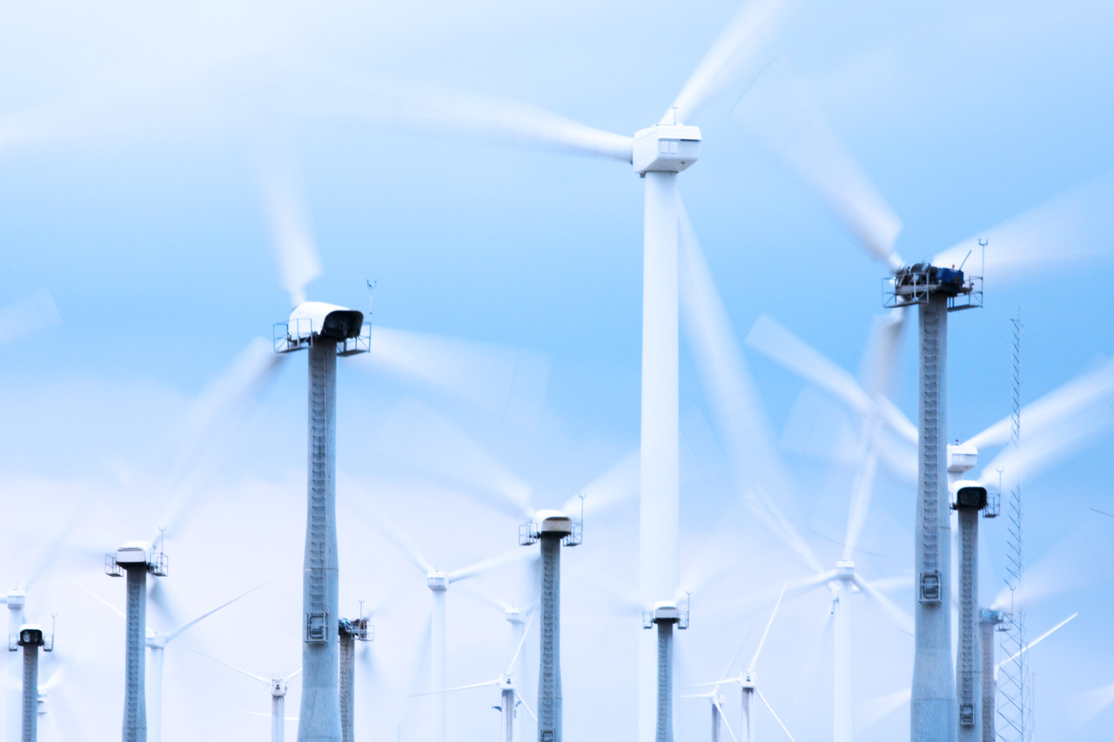
Teknologiöverföring?
Notes:
Mycket av den gröna teknologin utvecklas i industriländer och är dyrbar.
Många fattiga länder har ofta inte råd att utveckla eller köpa den teknologi som behövs för att reducera utsläppen.
På klimatmötet behöver länderna enas om ett klimatavtal som skall ge fattiga länder tillgång till grön teknologi.

Slide 43
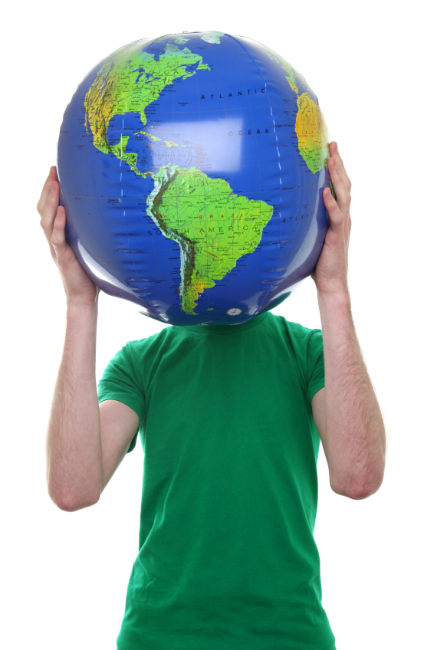
DU kan bidra till minskning av utsläppen
Notes:
Förutom att utveckla och använda grön teknologi kan utsläppen minskas genom att använda mindre energi t.ex. genom att göra mindre bil, flyga mindre, köra färre produkter och spara på strömmen när det är möjligt.

Slide 44

KLIMATTOPPMÖTE I SKOLAN
Nu är det upp till ER att hitta en lösning på klimatproblemet!
Notes:
44
44
Världen står inför en global kris. Nu är det up till ER att hitta en lösning på klimatproblemet!

Slide 45
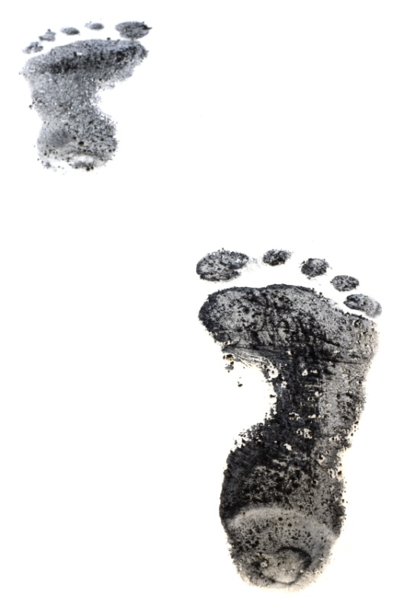
Vad händer nu?
Klimattoppmötet steg for steg….
Notes:
45
Følg godt med nå. Nå kommer en beskrivelse av hva dere skal gjøre videre.

Slide 46

Förberedelse
Välj namn på delegater
Kom fram till vad ni tycker om varje fråga
Skriv en appell
- Studera länkarna på www.klimamøte.no
Notes:
46
Først må dere forberede dere til forhandlinger. Det første som skal gjøres er å finne navn til alle i gruppa.
Dere får sakspapirer som inneholder fakta om landet eller organisasjonen deres, og de fire forhandlingsspørsmålene. Så er det opp til dere å finne ut hva dere mener om hvert spørsmål.
Hver gruppe må lage en appell på ett av forhandlingsspørsmålene. En appell er en kort tale der de viktigste synspunktene presenteres.
På klimamøte.no finner dere lenker til informasjon om hvert land og organisasjon.

Slide 47

Bilaterala förhandlingar
Förhandla med en annan part
Nordisk partnerklass?
Notes:
Före själva toppmötet skall ni förhandla bilateralt. Det betyder att ditt land eller organisation skall för förhandla med en annan part om en av förhandlingsfrågorna. Ni hittar förhandlingstips i faktabladen ni får utdelade.
Ni kan lösa uppgiften inom klassen eller hitta en annan klass i ett nordiskt land som ni kan förhandla med över internet.

Slide 48
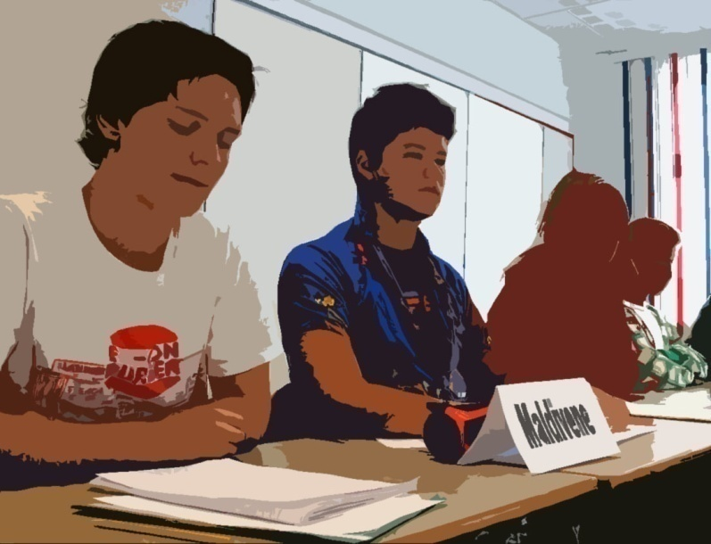
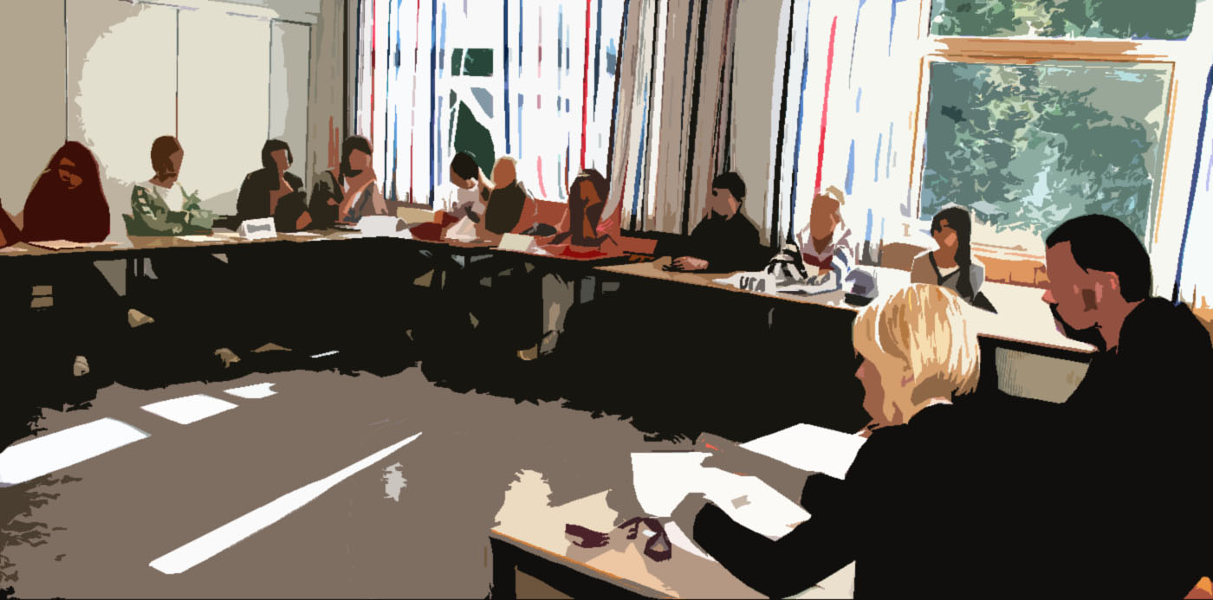
Förhandlingar
4 frågor
Notes:
48
Den kanske viktigaste delen av klimatoppmötet är förhandlingarna. Då ska alla länder och organisationer argumentera för vad de anser är den bästa lösningen.

Slide 49

Röstning
Ett land, en röst
Organisationer har inte rösträtt
Notes:
49
Efter förhandlingarna skall ni rösta om de fyra frågorna. Alla länder har varsin rösträtt. Organisationerna har inte rösträtt.

Slide 50
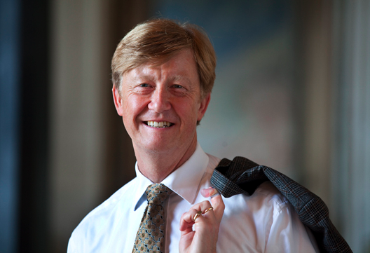
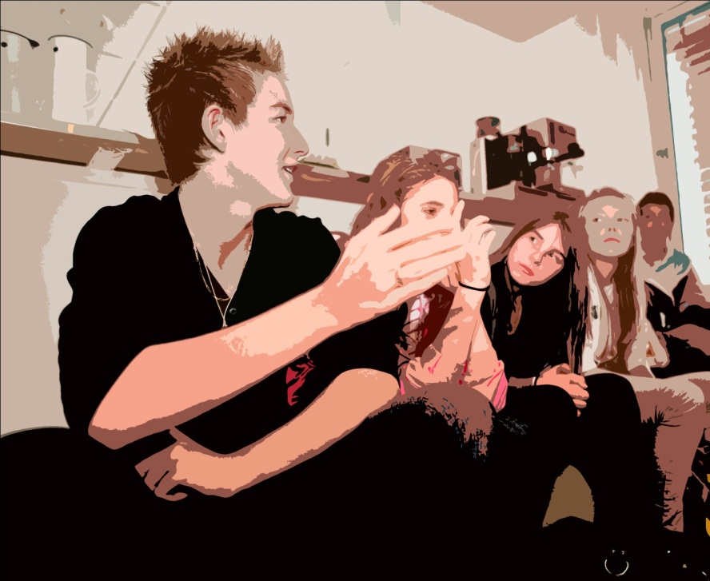
Vad tycker DU?
Notes:
50
Som avslutning skall ni gå ut ur era roller som länder och organisationer. Du ska ge råd till den svenske miljöministern om hur du menar att Sverige kan bli så klimatvänligt som möjligt när det gäller produktion och energianvändning. Läraren registrerar resultaten från klimattoppmötet och klassens rekommendation på webbsidan klimamote.no - där kan du också se resultaten från andra klasser som har genomfört klimattoppmötet.

Slide 51




www.klimamøte.no
Lycka till!
Kilder: FNs klimapanel, Cicero, WWViews. Illustrasjoner: Istockphoto. Flagg og kart: wikimedia commons.
Notes:
51
Lycka till med Klimattoppmötet!

